Slide 1
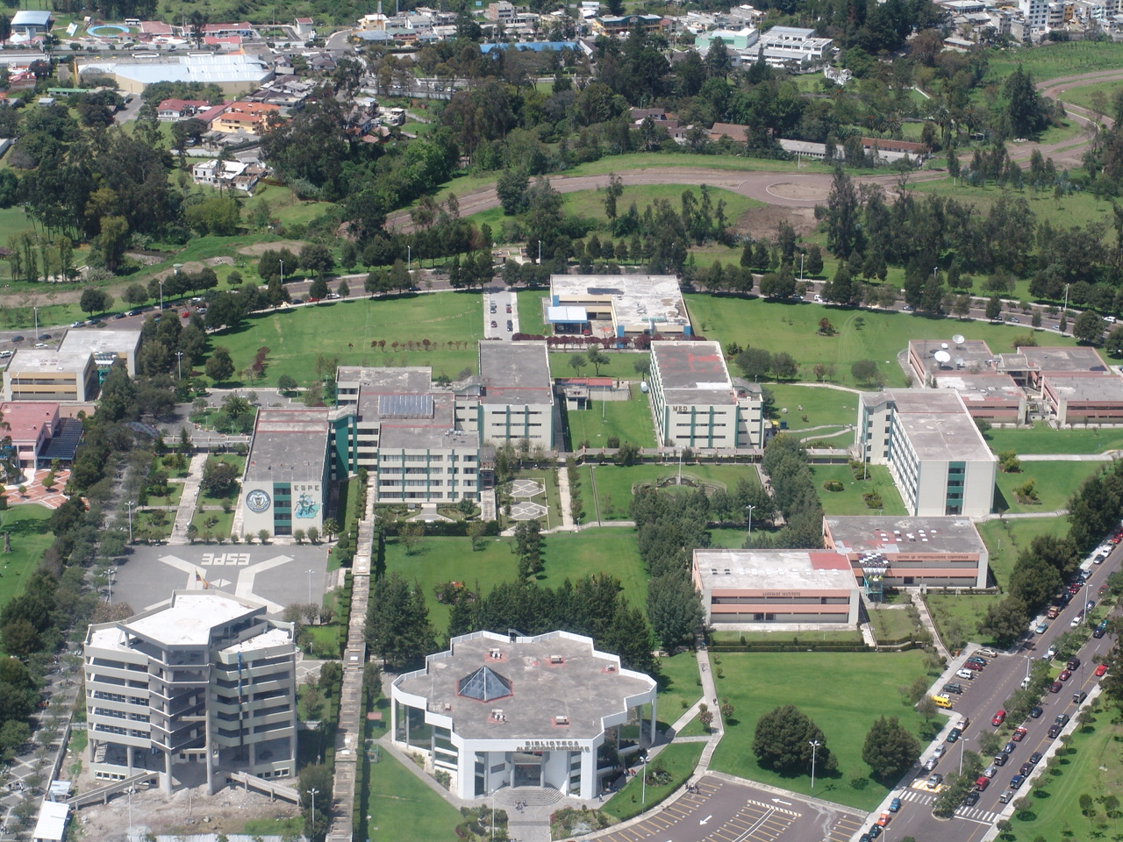

Slide 2
PROYECTO DE TESIS PREVIO A LA OBTENCIÓN DEL TÍTULO DE INGENIERO MECÁNICO INVESTIGACIÓN Y EVALUACION DE LA DEMANDA ENERGETICA EN VIVIENDAS TIPICAS DE LAS POBLACIONES EMERGENTES DEL SECTOR RURAL PREDOMINANTES EN LA REGION SIERRA DEL ECUADOR
ELABORADO POR:
FLAVIO ROBERTO CAIZA GUALLICHICO.
GEOVANY ALEXANDER CASTRO PANTOJA.
DIRECTOR: ING. ROBERTO GUTIERREZ
CODIRECTOR: DRA. PATRICIA GUEVARA

Slide 3
GENERALIDADES
INTRODUCCION
INVESTIGACION Y EVALUACION
OBJETIVOS
BASE DE DATOS REALES
ALCANCE
JUSTIFICACION
GENERAL
ESTUDIO ESTADISTICO ANALITICO
BASE DE DATOS
ESPECIFICOS
INVESTIGACION EXPLORATORIA
EVALUAR ENERGIA PRIMARIA Y SECUNDARIA
EVALUAR CONSUMO ENERGETICO
ANALISIS ESTADISTICO Y FINANCIERO
DATOS A ENTIDADES
PROYECTOS RENTABLES
ANALISIS DE GRAFICAS DE OFERTA Y DEMANDA
COMUNIDADES REMOTAS
UBICACION, ACCESO, CANTIDAD DE VIVIENDAS
ESTADO ECUATORIANO
ESPE

Slide 4
MARCO TEORICO
BALANCE ENERGÉTICO
La producción total de energía eléctrica es de 19108,69 GWh, de los cuales 11296,04 GWh. (59,11%) corresponden a energía renovable, y 7812,65 GWh. (40,89%) a energía no renovable.

Slide 5
TEORIA DE ENERGIA RENOVABLE
INAGOTABLES
E. SOLAR
E. GEOTERMICA
E. EOLICA
E. HIDRAULICA
E. BIOMASA
SOL
CALOR INTERNO DE LA TIERRA
VIENTO
RIOS
RESIDUOS

Slide 6
REGION SIERRA
SIERRA NORTE
SIERRA SUR
CAÑAR
CARCHI
IMBABURA
PICHINCHA
SIERRA CENTRO
COTOPAXI
TUNGURAHUA
CHIMBORAZO
BOLIVAR
AZUAY
LOJA

Slide 7
MUESTREO
10 provincias
1036 comunidades remotas
Segmento de 747 comunidades, las cuales cumplen con las siguientes características:
Se encuentran alejadas de su cabecera cantonal.
Hemisferios (norte, sur, este u oeste) de su mapa parroquial.
Cada comunidad tiene desde 3 hasta 40 hogares o viviendas.

Slide 8
TECNICA DE MUESTREO
Muestreo por conglomerados: para obtener el tamaño de la muestra.
Muestreo aleatorio simple: para seleccionar a los elementos que conformara la muestra.
N = 747
n* = 4; número de comunidades iniciales.
mi: número de hogares encuesta previa = 15
ai: utilidades de la energía solar de encuestados previos = 6
$$p=\frac{ai}{mi}=0,4$$
$$xi={(ai−mi∗p)}^{2}$$
$$varianza de conglomerados=\frac{\sum_{i=0}^{i=4}{xi}}{n^{∗}}=0,4$$
M: total de viviendas remotas = 27092
$$promedio M=\frac{M}{N}=22,35$$
B: error = 0,0102
$$n=\frac{N∗varianza de conglomerados}{\frac{N∗B^{2}∗{(promedio M)}^{2}}{4+varianza de conglomeados}}$$
$$n=37 comunidades$$

Slide 9
TAMAÑO DE MUESTRA
REGION | PROVINCIA | CANT COMUNIDAD | HOGARES
SIERRA NORTE | CARCHI | 4 | 159
 | IMBABURA | 4 | 111
 | PICHINCHA | 6 | 335
TOTAL NORTE |  | 14 | 605
SIERRA CENTRO | BOLIVAR | 3 | 175
 | TUNGURAHUA | 2 | 10
 | COTOPAXI | 5 | 233
 | CHIMBORAZO | 2 | 44
TOTAL CENTRO |  | 12 | 462
SIERRA SUR | CAÑAR | 6 | 130
 | AZUAY | 5 | 221
TOTAL SUR |  | 11 | 351
TOTAL REGION SIERRA |  | 37 | 1418

Slide 10
INSTRUMENTOS PARA RECOGER LA INFORMACION
ENCUESTA
PRESENTACION
DEMANDA ENERGETICA
SECCION I
SECCION II
SECCION III
SECCION IV
UBICACION GEOGRAFICA
CONOCIMIENTOS BASICOS
CONSUMO ENERGETICO

Slide 11
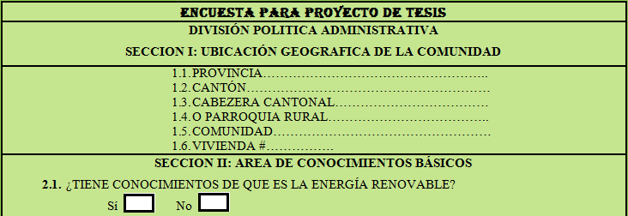
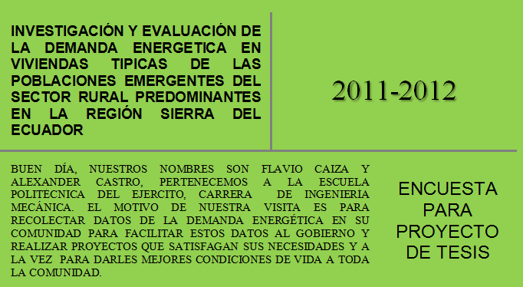
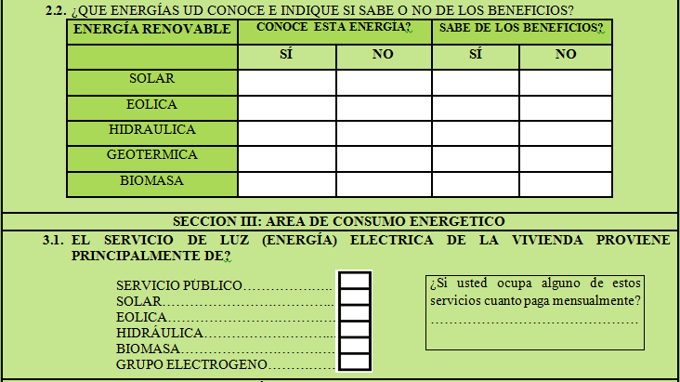

Slide 12
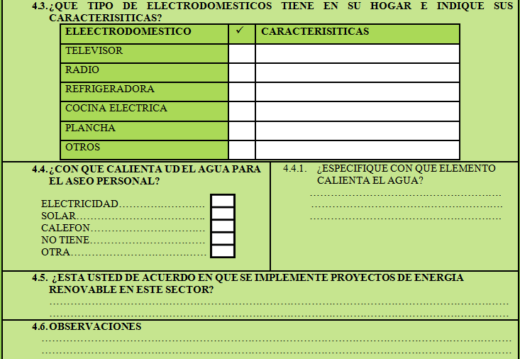

Slide 13
ANÁLISIS DE DATOS
El presente análisis de datos se lo realizará dividiendo a la región Sierra en tres zonas especificas Región Sierra Norte, Centro y Sur.
Conocimiento regional de energías renovables.
División zonal | Porcentaje de conocimiento
REGIÓN SIERRA NORTE | 11%
REGIÓN SIERRA CENTRO | 5%
REGIÓN SIERRA SUR | 4%

Slide 14
BIOMASA
Promedio de utilización de la Biomasa por las comunidades de la Región Sierra
División zonal | Frecuencia de utilización de residuos forestal (veces/año) | Frecuencia de utilización de residuos agropecuarios (veces/año)
REGION SIERRA NORTE | 33,23 | 23,85
REGION SIERRA CENTRO | 25,33 | 18,08
REGION SIERRA SUR | 24,63 | 4,89
División zonal | Residuos forestales (Kg) | Total por zona (Kg) | Total por zona (Ton)
REGION SIERRA NORTE | 1600,14 | 4171564,98 | 4171,56498
REGION SIERRA CENTRO | 996,66 | 3199278,6 | 3199,2786
REGION SIERRA SUR | 307,05 | 1199951,4 | 1199,9514
 | TOTAL REGIONAL | 8570794,98 | 8570,79498
División zonal | Residuos agropecuarios (Kg) | Total por zona (Kg) | Total por zona (Ton)
REGION SIERRA NORTE | 1146,43 | 2988743,01 | 2988,74301
REGION SIERRA CENTRO | 1025,09 | 3290538,9 | 3290,5389
REGION SIERRA SUR | 302,38 | 1181701,04 | 1181,70104
 | TOTAL REGIONAL | 7460982,95 | 7460,98295
División zonal | Residuos forestales (KJ) | Residuos agropecuarios (KJ) | Energía total producida por los residuos (KJ)
REGION SIERRA NORTE | 16722088,50 | 36185009,469 | 36790401,98
REGION SIERRA CENTRO | 15493601,76 | 32355328,481 | 32678111,838
REGION SIERRA SUR | 4773221,17 | 9544148,771 | 10097598,941

Slide 15
Cantidad, energía, costo, frecuencia de recolección de leña que se utilizan las comunidades
DIVISION ZONAS | Cantidad utilizada (Kg) | Energía producida (KJ) | Costo (USD) | Frecuencia de recolección (mensual)
REGION SIERRA NORTE | 127,14 | 1224400,988 | 14,35 | 6,447
REGION SIERRA CENTRO | 185,28 | 1784072,451 | 50,00 | 8,535
REGION SIERRA SUR | 154,56 | 1488229,732 | 14,50 | 5,496
DIVISION ZONAS | Promedio de habitantes
REGION SIERRA NORTE | 4,64
REGION SIERRA CENTRO | 4,60
REGION SIERRA SUR | 4,85

Slide 16
Porcentaje de habitantes que conocen las diferentes Energías Renovables
 |  | SOLAR |  | EOLICA |  | HIDRAHULICA |  | GEOTERMICA |  | BIOMASA |  | TOTAL
DIVISION ZONAL | REGION SIERRA NORTE | 19 |  | 16 |  | 16 |  | 16 |  | 16 |  | 152
 |  | 13% |  | 11% |  | 11% |  | 11% |  | 11% |  | 100%
 | REGION SIERRA CENTRO | 24 |  | 13 |  | 10 |  | 5 |  | 6 |  | 168
 |  | 14% |  | 8% |  | 6% |  | 3% |  | 4% |  | 100%
 | REGION SIERRA SUR | 54 |  | 23 |  | 8 |  | 6 |  | 7 |  | 156
 |  | 35% |  | 15% |  | 5% |  | 4% |  | 4% |  | 100%
Total regional |  | 97 | 20% | 52 | 11% | 34 | 7% | 27 | 6% | 29 | 6% | 476
Porcentaje de habitantes que conocen los beneficios de las Energías Renovables
 |  | SOLAR |  | EOLICA |  | HIDRAULICA |  | GEOTERMICA |  | BIOMASA |  | Total
DIVISION ZONAL | REGION SIERRA NORTE | 12 |  | 12 |  | 12 |  | 12 |  | 12 |  | 152
 |  | 8% |  | 8% |  | 8% |  | 8% |  | 8% |  | 100%
 | REGION SIERRA CENTRO | 17 |  | 8 |  | 7 |  | 4 |  | 5 |  | 168
 |  | 10% |  | 5% |  | 4% |  | 2% |  | 3% |  | 100%
 | REGION SIERRA SUR | 45 |  | 11 |  | 8 |  | 6 |  | 8 |  | 156
 |  | 29% |  | 7% |  | 5% |  | 4% |  | 5% |  | 100%
Total regional |  | 74 | 16% | 31 | 7% | 27 | 6% | 22 | 5% | 25 | 5% | 476

Slide 17
Principal fuente de combustible utilizado por las comunidades remotas de la Región Sierra
 |  | GAS DOMESTICO |  | GAS CENTRALIZADO | ELECTRICIDAD | LEÑA / CARBON |  | VEGETALES Y O ANIMALES | OTRO | NO COCINA
DIVISION ZONAS | REGION SIERRA NORTE | 141 |  | 0 | 0 | 74 |  | 0 | 0 | 0
 |  | 93% |  | 0% | 0% | 49% |  | 0% | 0% | 0%
 | REGION SIERRA CENTRO | 157 |  | 0 | 0 | 72 |  | 0 | 0 | 0
 |  | 93% |  | 0% | 0% | 43% |  | 0% | 0% | 0%
 | REGION SIERRA SUR | 149 |  | 0 | 0 | 102 |  | 0 | 0 | 156
 |  | 96% |  | 0% | 0% | 65% |  | 0% | 0% | 0%
Total regional |  | 447 | 94% |  |  | 248 | 52% |  |  | 476

Slide 18
EVALUACIÓN DE FUENTES PRIMARIAS Y SECUNDARIAS DE ENERGÍA
RECURSO HIDROENERGETICO
Cuencas Hidrograficas | Area Km2 | Potencial teorico MW | Pot. Tec. Aprovechable MW | Pot. Econ. Aprovechable MW
VERTIENTE DEL PACIFICO
Mira | 6022 | 2887,2 | 488,5 | -
Esmeraldas | 21418 | 7530,4 | 1878,5 | 1194
Guayas | 32675 | 4204,7 | 310,7 | -
Cañar | 2462 | 1338,6 | 112,2 | -
Jubones | 4326 | 1122,7 | 687,7 | 590
Puyango | 4965 | 960,9 | 298,7 | 229
Catamayo | 11012 | 1085,9 | 459,6 | -
SUBTOTAL 1 | 82880 | 19130,4 | 4235,9 | 2013
VERTIENTE DEL AMAZONAS
Napo - Coca | 5641 | 7643,5 | 6355 | 4640
Napo - Napo | 26987 | 13125 | 5929,5 | 3839
Pastaza | 20543 | 11101,7 | 1434 | 1121
Santiago - Namangoza | 14321 | 11259,7 | 5810,6 | 4006
Santiago - Zamora | 11806 | 9395,5 | 5857,6 | 5401
Mayo | 3720 | 1733,9 | 859 | 500
SUBTOTAL 2 | 83018 | 54259,3 | 26245,7 | 19507
TOTAL | 165898 | 73389,7 | 30481,6 | 21520

Slide 19
RECURSO SOLAR

Slide 20
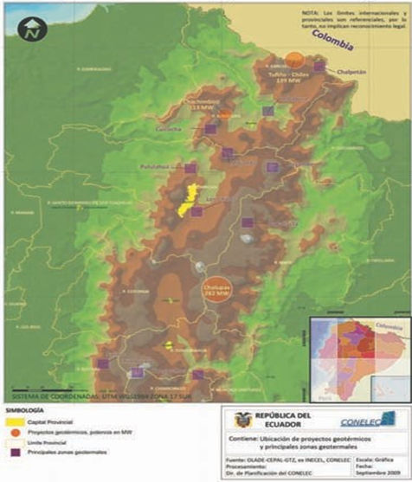
RECURSOS GEOTERMICOS

Slide 21
RECURSO EOLICO
PROVINCIA | LOCALIDAD
Carchi | El Ángel
Imbabura | Salinas
Pichincha | Machachi, Malchingui
 | Paramo Grande
Cotopaxi | Minitrac, Tigua
Chimborazo | Chimborazo, Tixan, Altar
Bolívar | Salinas, Simiatug
Azuay | Huascachama
Loja | Saraguro, El Tablón, Manú
 | Villonaco, Membrillo
 | Chinchas
Galápagos | San Cristóbal
OPORTUNIDADES EÓLICAS EN GALÁPAGOS
San Cristóbal | 2,4 MW (en operación desde octubre 2008)
Baltra | 2,25 MW (proyectado hasta 12MW)
OPORTUNIDADES EÓLICAS EN EL CONTINENTE
Salinas | 15 MW (privado)
Huascachaca | 30 MW (publico)
Villonaco | 15 MW (privado)
Las Chinchas | 10 MW (privado)
Membrillo | 45 MW (privado)
Electrificación rural (pequeña escala)

Slide 22
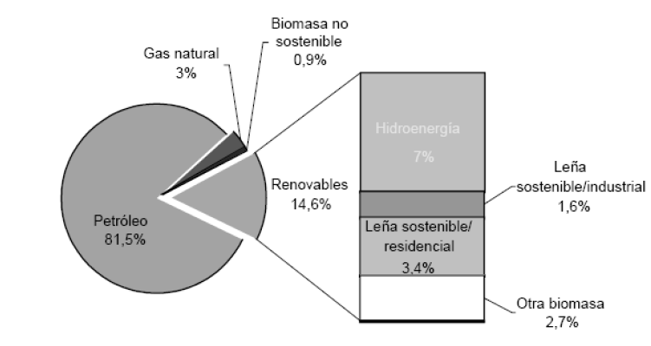
RECURSO DE BIOMASA:

Slide 23
Demanda de energía eléctrica por comunidades remotas de la región Sierra
Irradiación solar en provincias de la región Sierra

Slide 24
Demanda de biomasa por comunidades remotas de la región Sierra
Demanda de gas domestico por comunidades remotas de las región Sierra

Slide 25
BALANCE ENERGÉTICO DE LAS COMUNIDADES TIPO SELECCIONADAS
PROVINCIA: TUNGURAHUA
PRODUCCION DE ENERGIA PROVINCIAL | MW | %
A1: ENERGIA RENOVABLE | 444,91 | 99,3%
A2: ENERGIA NO RENOVABLE | 3,3 | 0,7%
TOTAL A: (A1+A2) | 448,21 | 100%
PROMEDIO DE CONSUMO DE ENERGIA ELECTRICA EN COMUNIDADES | MWh | %
I1: CONSUMOS | 0,045 | 100%
I2: PRODUCCION DE ENERGIA POR LAS FUENTES NATURALES | MWh | %
I2.1: BIOMASA | 6,17 | 88,4%
I2.2: GAS DOMESTICO | 0,24 | 3,4%
I2.3: LENA | 0,57 | 8,2%
TOTAL: (I2.1+I2.2+I2.3) | 6,98 | 100%

Slide 26
CONSTRUCCIÓN DE LA CURVA DE OFERTA Y DEMANDA ENERGÉTICA DE CADA UNA DE LAS COMUNIDADES SELECCIONADAS
1,1%

Slide 27
Energía eléctrica en comunidades remotas de la región sierra
2,6 %

Slide 28
ANALISIS ECONOMICO

Slide 29
CONCLUSIONES
Una vez realizado la investigación se concluye que el conocimiento en temas relacionados con Energías Renovables en las comunidades remotas de la Región Sierra es del 6,6%, lo que explica que la utilización de estas energías son mínimas o nulas.
En las comunidades de los sectores rurales de la Región Sierra existe una cobertura eléctrica del 82,6%, a pesar de esto existen comunidades que no poseen este beneficio por la dificultad de acceso de la red eléctrica, siendo factible en estas comunidades trabajar con proyectos de Energía Renovable, los cuales puedan satisfacer las necesidades de estas poblaciones.
De acuerdo a la investigación y evaluación realizada en este proyecto se pudo observar que las comunidades de los sectores rurales de la Región Sierra son ricas en recursos biomásicos, los cuales por falta de conocimiento de los habitantes y la falta de información técnica del aprovechamiento de estos recurso, se esta usando indiscriminadamente y de manera artesanal, lo cual perjudica al medio ambiente.

Slide 30
El 95% de la población de las comunidades de la Región Sierra apoyaría la implementación de proyectos de Energía Renovable que remplacen la energía convencional, con los resultados obtenidos en la investigación en lo referente a demanda energética se puede analizar los proyectos mas rentables y eficientes para cada localidad de la Región.
Según los resultados de la figura 4.12 existe un crecimiento anual del 2,6% de energía eléctrica en las comunidades remotas de la Región Sierra, este crecimiento es un valor alto dentro de los parámetros de población y vivienda.

Slide 31
RECOMENDACIONES
Debido al desconocimiento se debe de promover la capacitación en temas relacionados con la utilización de energías renovables a las poblaciones del sector rural, para de esta manera mejorar ahorros en sus familias.
La experiencia de las diferentes instituciones debe ser aprovechada para elaborar un plan nacional de desarrollo energético renovable, en el cual se establezca claramente el potencial energético de cada provincia y del Ecuador en conjunto.
Es muy importante realizar más estudios de Energía Renovable en el país y dar a conocer los resultados reales de oferta y consumo para analizar la instalación de nuevos proyectos de ENR.

Slide 32
Para lograr implementar proyectos de energías renovables en las comunidades remotas y que estás resulten factibles seria recomendable que el gobierno de turno subsidie en un porcentaje el pago de los mismos.
Lo recomendable en comunidades que tienen un abastecimiento descontinuó de gas doméstico sería implementar proyectos como el de gasificadores, los cuales puedan abastecer a las mismas, para disminuir el uso indiscriminado de la leña y de esta manera optimizar los recursos de la naturaleza

Slide 33
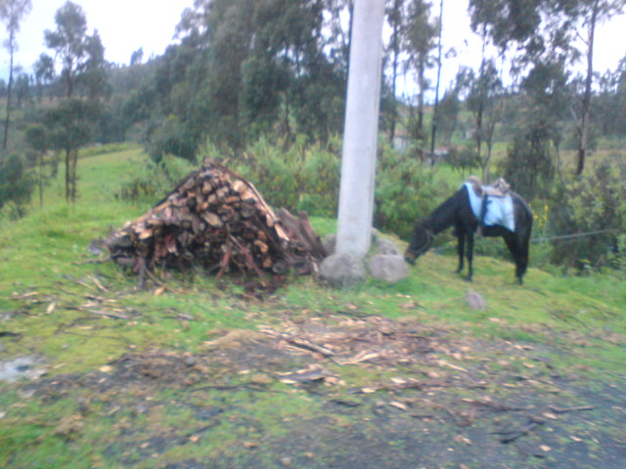
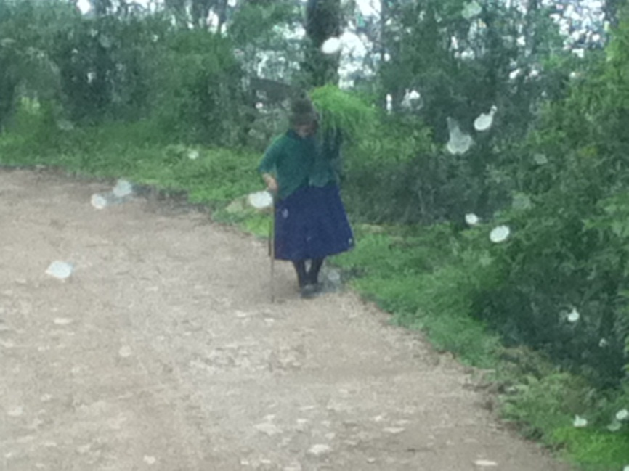
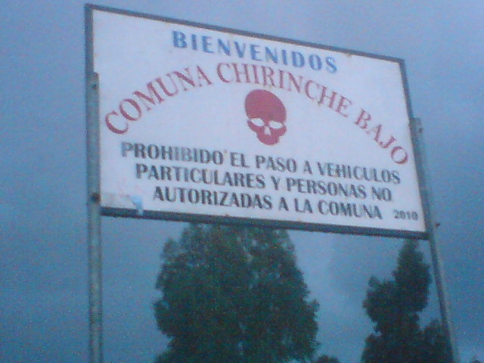
FOTOGRAFIAS

Slide 34
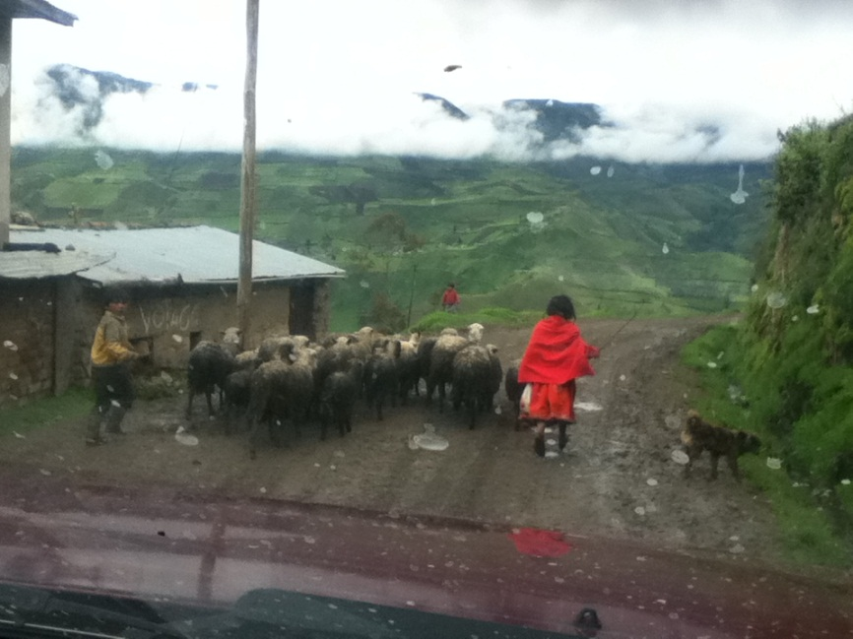
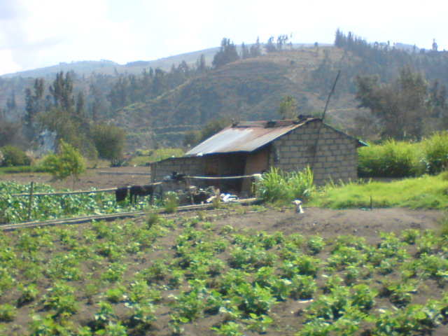
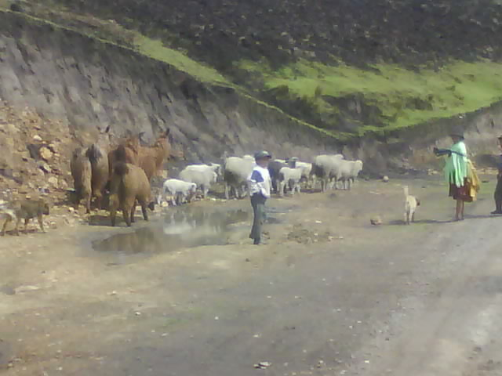

Slide 35
GRACIAS
POR SU ATENCIÓN

